Slide 1
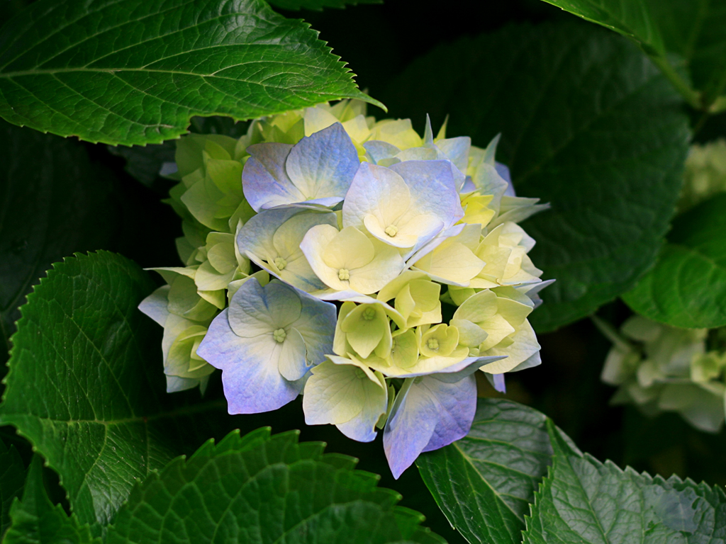
শুভেচ্ছা

Slide 2
পরিচিতি
শ্রাবন্তী অধি কারী
কয়রা শাকবাড়ীয়া স্কুল এন্ড কলেজ
শ্রেনিঃ-নবম
বিষয়ঃ-সাধারন স্ময়ঃ-৫০
তারিখঃ-৫/৬/১৫

Slide 3
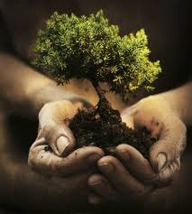

Slide 4
পাঠ ঘোষণা
উদ্ভিদের পুষ্টি জ্ঞান

Slide 5
বিষয় বস্তু আলোচনা
পুষ্টি হচ্ছে উদ্ভিদের ক্ষয় পূরণ ও বৃদ্ধি সাধন করে।
পুষ্টি হীন উদ্ভিদের পাতায় বিভিন্ন প্রকার দাগ দেখা যায়।

Slide 6
শিক্ষন ফল
১।পুষ্টি কাকে বলে জানতে পারবে।
২।পুষ্টির অভাবে কি হয় তা ব্যাখ্যা করতে পারবে।
৩।পুষ্টি কিভাবে উদ্ভিদের রোগ প্রতিরোধ করতে পারে তা বননা করতে পারবে।

Slide 7
শ্রেনি মূল্যায়নঃ
১।পুষ্টি কি?
২।গাছের পাতা বণহীন কেন?
৩।উদ্ভিদের খাদ্য ও পুষ্টির অভাবে কি কি রোগ হয়।

Slide 8
বাড়ীর কাজ
কাজের পাতা বর্নহীন হওয়ার কারন ব্যাখ্যা কর।

Slide 9
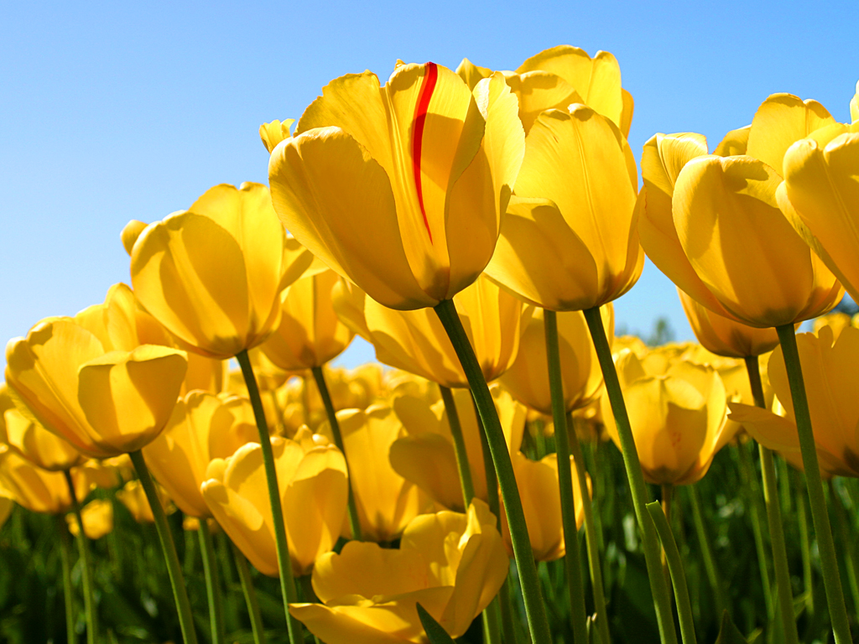
ধন্যবাদ

